Slide 1
小球轨迹检测跟踪实验

Slide 2
小球轨迹检测跟踪实验
实验目的
掌握传统雷达的信号处理流程
与之后的手势雷达数据处理进行区分
巩固雷达信号处理基础，熟练信号处理技术

Slide 3
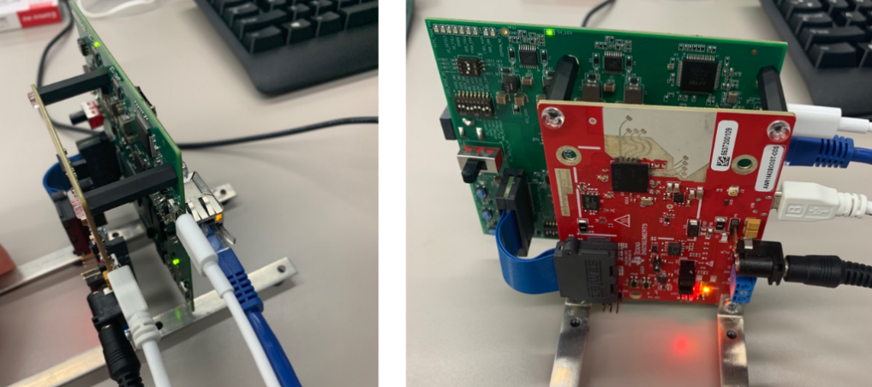
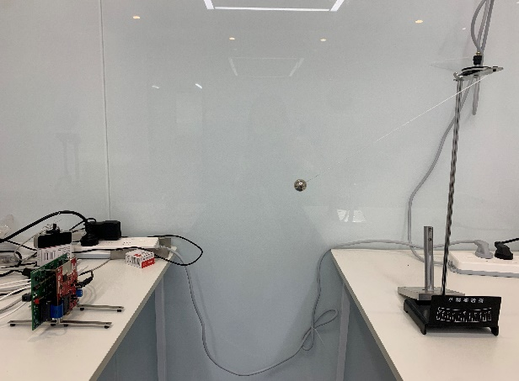
小球轨迹检测跟踪实验
实验平台
德州仪器 AWR1642 单芯片
FMCW 雷达传感器
工作频率为 76~81GHz
应用
盲点检测、变道辅助、侧向来车警示、泊车辅助
占位检测 、简单手势识别 、车门开启器

Slide 4
小球轨迹检测跟踪实验
实验演示与实验数据
单摆周期
L为摆线长度，g为重力加速度
根据摆线长度计算单摆周期约为1s
提供.mat文件直接用于后续处理
雷达参数设置
帧数 | 32 | 采样率 | 10MHz
帧周期 | 40ms | 快时间点数 | 256
调频斜率 | 105MHz/us | Prt数/帧 | 255
PRT | 138us | 载频 | 77GHz

Slide 5
小球轨迹检测跟踪实验
实验要求
最终处理得到类似下图结果

Slide 6
小球轨迹检测跟踪实验
考核指标
满分20分
检测率在90%以上且虚警率在4%以下
根据检测率和虚警率的标准依次扣分
检测率84%-90%或虚警率4%-15% 扣满分的5%
检测率75%-84%或虚警率15%-25% 扣满分的10%
检测率低于75%或虚警率高于25%扣满分的25%

Slide 7
小球轨迹检测跟踪实验
实验安排
8.22
上午：RD图+CFAR
下午：MTI
8.24
上午：完成完整代码
下午：验收

